Slide 1
Covid – 19 Align preventive actions Mar 25 2020

Slide 2
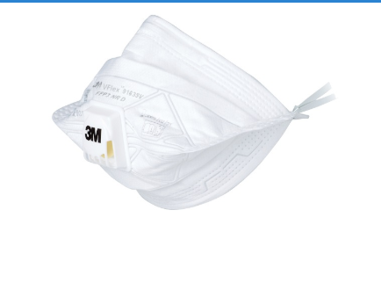
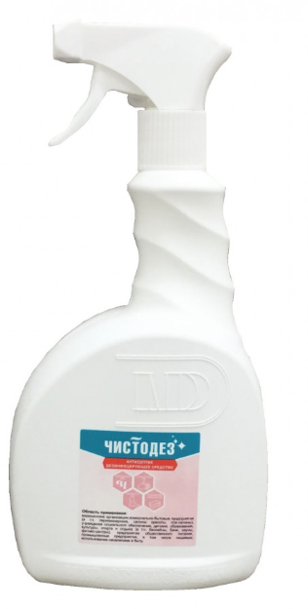
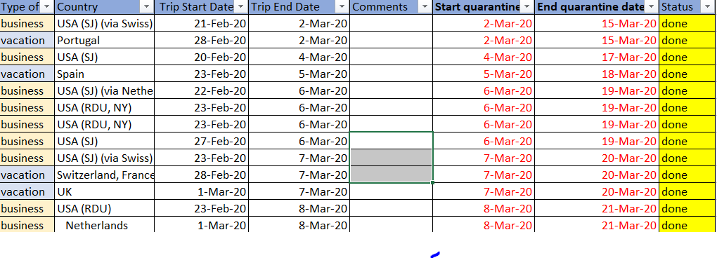
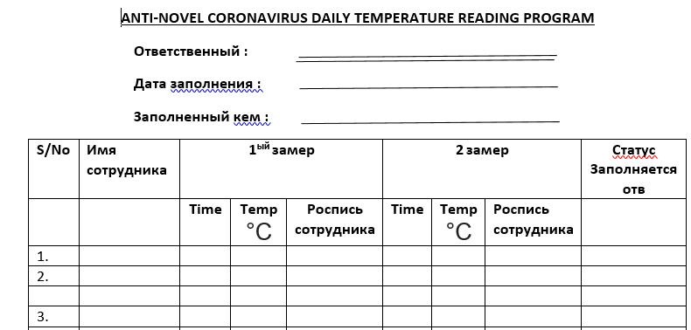
Какие меры защиты в офисе мы использовали
Начиная 20 февраля. Основываясь на опыте нашего азиатского региона
Усилили уборку офиса дезинфицирующими средствами , которые убивают вирус
1 раз в 2 часа протирка дверных ручек и зон повышенного скопления сотрудников
Закупка антибактерицидных гелей для рук, спиртовых салфеток (туалеты , кофе поинт, конф р)
Сервировка снеков в индивидуальных упаковках, отмена фруктов
*Travel ban* на командировки ,ведение контроля за приезжими из любых стран,
включая отпуска + сотрудники с признаками ОРВИ – 14 дней карантин
Активация комитета быстрого реагирования (ERT)
Начиная с 9 марта
Замер температуры каждого сотрудника, курьера с пределом 37,3 С
Запрет гостей в офис, отмена массажа, nail studio, фэн-чуй, йога,тениса
Запрет конференций, meetup, участие во внешних конференциях .
Начиная с 18 марта
Отправить возрастную категорию на карантин принудительно,
остальным настоятельная рекомендация работать из дома

Slide 3
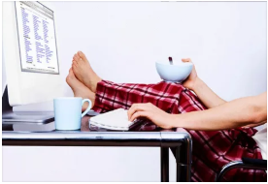
Работаем удалённо – как?
Техническое Обеспечение сотрудников (ноутбуки, мониторы, клавиатуры)
Командные работы : по Teams, Skype (Daily line up), обязательные 1:1 с сотрудниками
Документооборот подписание и отправка скан копии , Gets delivery
ДМС Телемедицина apps
Подержание работы инфраструктуры офиса :
Разделение на команд на Team A (Mon,Tue, Wed) & Team B (Thu, Fri) – служба Эксплуатации, ресепшен, IT
Использование корпоративного Такси
Квота каждому подразделению присутствие в офисе не более 5 человек с расстоянием 2м
Консервация вендинговых и кофейных автоматов
Коммуникация сотрудникам: организация сессий Q&A
Поддержка духа и настроения сотрудников: Флэшмоб "Home Office* фото рабочего места на внутреннем портале
Список полезностей / приятностей : где люди будут делиться полезной информацией в условиях текущей ситуации (промокод от "Кинопоиска", "Яндекс Плюса" и прочих сервисов, дставки например) + ссылками на какие-нибудь полезные онлайн курсы / уроки (йога, пилатес, Python, как научиться вязать и т.д.)

